Slide 1




第二讲 自我探索——价值观
王 荣
邮箱:wangrong@scut.edu.cn

Slide 2
1.觉知与承诺
系统职业生涯规划法
6.再评估
2.自我
探索
5.求职
行动
3.探索工作世界
4.决策

Slide 3
富强、民主、文明、和谐，自由、平等、公正、法治，爱国、敬业、诚信、友善，传承着中国优秀传统文化的基因，寄托着近代以来中国人民上下求索、历经千辛万苦确立的理想和信念，也承载着我们每个人的美好愿景
青年的价值取向决定了未来整个社会的价值取向，而青年又处在价值观形成和确立的时期，抓好这一时期的价值观养成十分重要。这就像穿衣服扣扣子一样，如果第一粒扣子扣错了，剩余的扣子都会扣错。人生的扣子从一开始就要扣好。“凿井者，起于三寸之坎，以就万仞之深。”青年要从现在做起、从自己做起，使社会主义核心价值观成为自己的基本遵循，并身体力行大力将其推广到全社会去。
----习近平

Slide 4
教学目标
认识到价值观对个人职业选择和发展的影响
澄清个人价值观，并真正“拥有”自己的价值观
利用工具对自己的价值观进行澄清和排序
价值观因素对职业选择和决策的影响，正视并合理看待自己的价值观

Slide 5
1
价值观的定义
2
探索个人价值观
目录
CONTENTS
3
价值观与职业
4
分享与练习

Slide 6

01
第一部分
价值观的定义

Slide 7
什么是价值观？
价值观（values）是人们用来区分好坏标准并指导行为的心理倾向系统。价值观往往容易被看作仅属于认知的范畴，其实它通常是充满着情感和意志的。价值观为人自认为正当的行为提供充分的理由，是浸透于整个个性之中支配着人的行为、态度、观点、信念、理想的一种内心尺度。

Slide 8

什么是工作价值观？
工作价值观，是指无论你从事什么工作，都会努力在工作中追求的东西。
从另一个角度来讲，工作价值观就是你最期待从工作中获得的东西。

Slide 9
马斯洛的需求层次理论
马斯洛提出人有五个层次的需求：生理需求，安全需求，归属需求，尊重需求，以及自我实现的需求。
只有当低层次的需求满足以后，个人才能够更好的满足更高层的需求。
这些需求体现在我们的生活中，就成为我们的价值观，它们具有强大的驱动力。

Slide 10
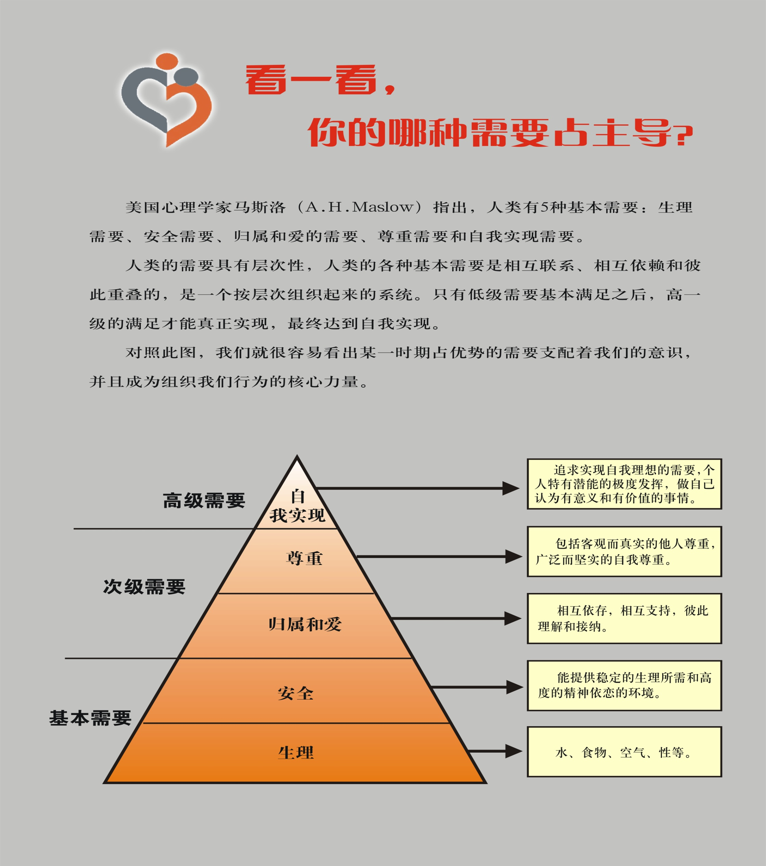
需求理论
成就感，价值感
认可，肯定
支持，关注
环境，制度
报酬，福利

Slide 11


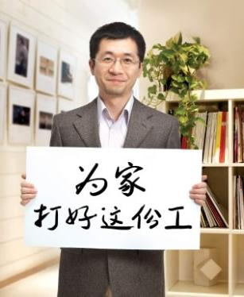

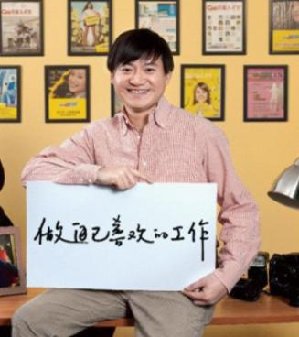

Slide 12
02
第二部分
探索个人价值观

Slide 13
价值观想象
1、如果我有1000万美元，我将_______
2、在一生中最想要的是_______
3、如果我只剩下24小时的生命，那我将_______
4、我将给我的孩子的忠告是______
5、假如我能改变自己一样东西，那么它将会是 _____________

Slide 14
你最期待从工作和生活中 获得 什么？

Slide 15

重要价值观列表
人际关系/归属感、团队合作，物质保障/高收入，稳定，安全，创造性，多样性和变化性、新鲜感，乐趣，自由独立（时间，工作任务），被认可，受尊重，能帮助他人，能发挥自己的才能，成就感，成功，名誉，地位，自主独立，有学习/发展/成长的机会，权力（领导/影响他人），有益于社会，挑战性，冒险性，竞争，符合自己的道德观，工作环境、工作与生活平衡，家庭，朋友，亲密关系，健康，信仰，自由……

Slide 16
价值观市场：准备
参照以上列表，挑选出对你来说5条最重要的价值观分别写在5张小纸条上。
在反面对你挑选的重要价值观进行描述，即要达到什么样的程度你才能满意。

Slide 17
价值观市场：交换
现在，如果你不得不放弃其中的一条，你会放弃哪一条？将你准备放弃的这一条与其他人交换。
如果你不得不再次放弃剩下四条中的一条，你会放弃哪一条？请再次与其他人交换。（保留刚才别人给你的，放在一边。）
继续下去，直到剩下最后一条。这是否是你无论如何也不愿放弃的？

Slide 18
学习进修 | 职业发展 | 人际交往
个人情感 | 身心健康 | 休闲娱乐
财务管理 | 家庭生活 | 服务社会
合格
优秀
卓越

Slide 19
价值观市场：讨论
价值观探索的两个工具：价值观想象、价值观交换
通过这个活动，你对于自己的价值观有什么样的了解？
你的价值观会对你的职业选择和人生产生什么样的影响？
影响你价值观形成的因素有哪些？

Slide 20
真实价值观的澄清
价值形成的阶段 | 层次 | 可提问的问题
选择（choosing） | 自由的选择 | a.你考虑过任何一个选择吗？ b.你想可能的结果是如何？ c.你自己愿意去做吗？
 | 从不同的途径中选择
 | 深思熟虑后选择
珍视（prizing） | 重视与珍惜自己的选择 | d.你觉得这么做是对的吗？ e.你愿意向谁讲呢？
 | 公开表示自己的选择
行动（acting） | 根据自己的选择，采取行动 | f.到目前为止做得怎样？ g.你下一步要怎么办呢？
 | 重复行动
——美国教育家，罗伊斯•拉斯（Louis Raths）

Slide 21
03
第三部分
价值观与职业

Slide 22

职涯发展的两大驱动力
工作价值观
职业兴趣

Slide 23

为什么要考虑价值观
价值观在人们的职业生涯发展中起到极其重要的、决定方向性的作用，甚至往往超过了兴趣和性格对我们的影响。
当我们有矛盾冲突，或妥协与放弃时，常常也是出于对价值观的考虑。

Slide 24
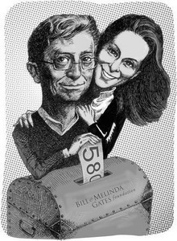
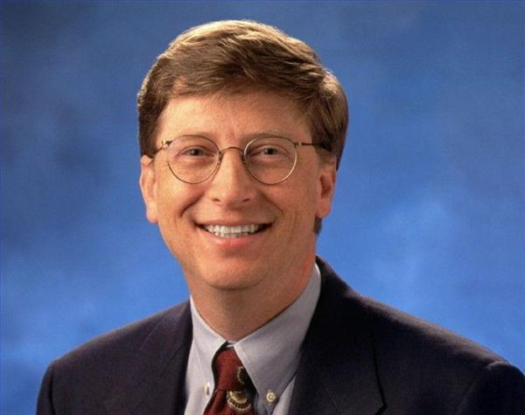
价值观驱动的职业生涯

Slide 25

价值观的变化
你生命的前半辈子或许属于别人，活在别人的认为里。那把后半辈子还给你自己，去追随你内在的声音。——荣格
个人由于所处的生涯发展阶段、社会环境的不同，他的需求会发生改变，从而可能导致价值观的变化。
因此，价值观需要不断地审视和澄清。

Slide 26
自身价值观的实现
很少有工作能够完全满足一个人所有的重要价值观，生活中亦是如此。
因此，我们总是要不断地做出妥协和放弃，它们是不可避免也是必要的。
我们需要对自己的价值观进行澄清和排序，才能知道如何取舍。

Slide 27
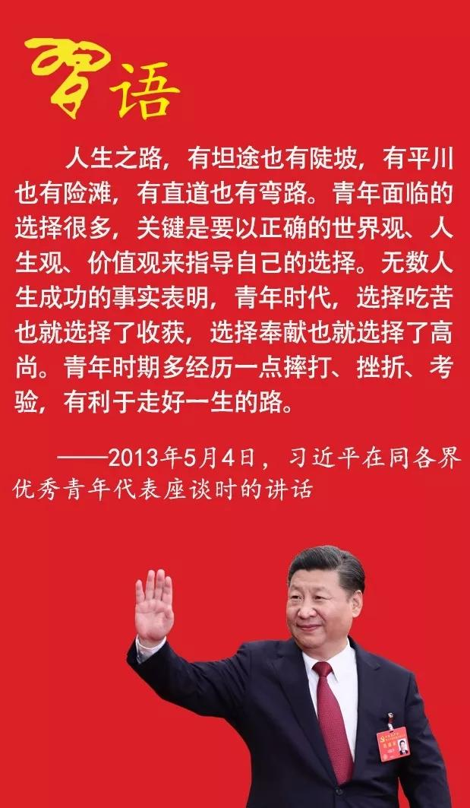

Slide 28
04
第四部分
分享与练习

Slide 29
探索价值观的其它方法
未完成的价值观句子
价值观拍卖活动
模拟/幻想活动
价值观清单（分类卡）
价值观量表

Slide 30

图书推荐
《职业锚》
中国财政经济出版社
充分认识自我，准确地“抛锚”于你钟情的职业，实现人生价值的最大化。
充分认识你的员工，准确地给他们专业定位，实现公司价值的最大化。

Slide 31

图书推荐
《你的船 你的海》
新华出版社
我到底想干什么？
我到底能干什么？
我到底为什么去干？
我是水手还是船长？
是“跳槽”还是“跳高”？

Slide 32


图书推荐
《棒球新秀》
《遗愿清单》

Slide 33
谢谢观看
THANKS FOR YOUR TIME

